Slide 1
Автоматизированная система прослеживаемости и контроля качества продукции
Notes:
1

Slide 2
Примеры внедрения на трубных заводах:
- Волжский трубный завод, ТПЦ-3 (потрубная прослеживаемость и контроль качества);
- ТМК-ИНОКС, цех по производству нержавеющих труб (попакетная прослеживаемость и контроль качества);
- Челябинский трубопрокатный завод - Высота -239, линии антикоррозийного внутреннего и наружного покрытия (потрубная прослеживаемость и контроль качества);
- Выксунский металлургический завод – ТЭСЦ-4, линия наружного покрытия (потрубная прослеживаемость).
Notes:
2

Slide 3
Пример внедрения
системы
потрубной прослеживаемости
на АО «ВТЗ»:
участок горячего проката;
промежуточный склад;
два участка термообработки;
три участка отделки труб.

Slide 4
Функции системы
Основные функции системы:
импорт производственных заказов из системы SAP;
формирование сменного задания на основе производственного заказа;
формирование карт контроля качества;
регистрации технологических операций и технологических параметров в привязке к номеру трубы;
регистрацию результатов операций контроля качества;
визуализация движения трубы на участках;
формирование паспорта трубы;
формирование сменных рапортов о производстве для системы SAP;
обмен информацией со смежными системами (SAP, АСУТП, установки НМК, весы, измерители длины);
формирование необходимой отчетности по производству и качеству.
Notes:
4

Slide 5
Нормативно-справочная информация системы
Справочник дефектов
Справочник геометрических параметров
Справочник марок стали
Справочник нормативов качества продукции
Справочник норм расхода металла
Справочник карт контроля качества
Справочник шаблонов карт контроля резьбы
Справочник причин возврата труб на ПС

Slide 6

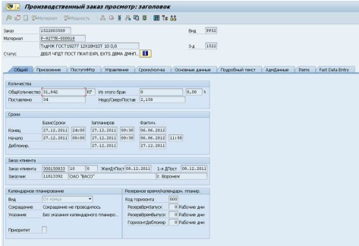
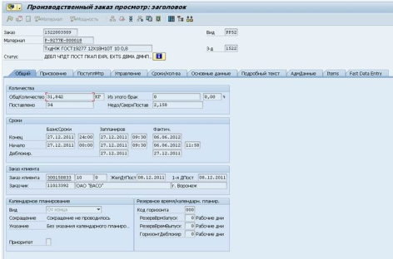
Сменные задания для участков
Производственные
заказы
АСПП
Формирование сменного задания

Slide 7
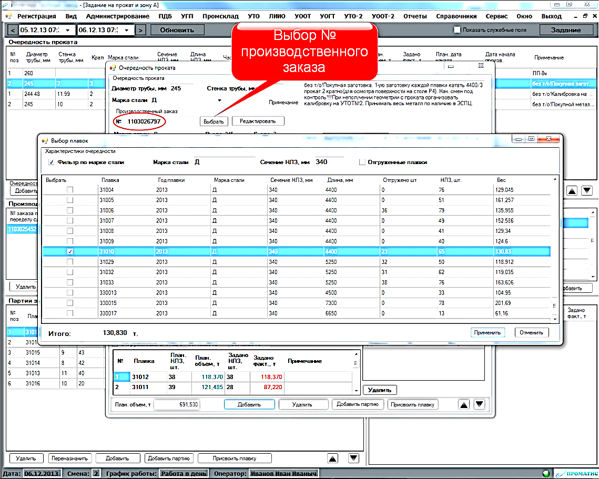
Notes:
ПДБ

Slide 8
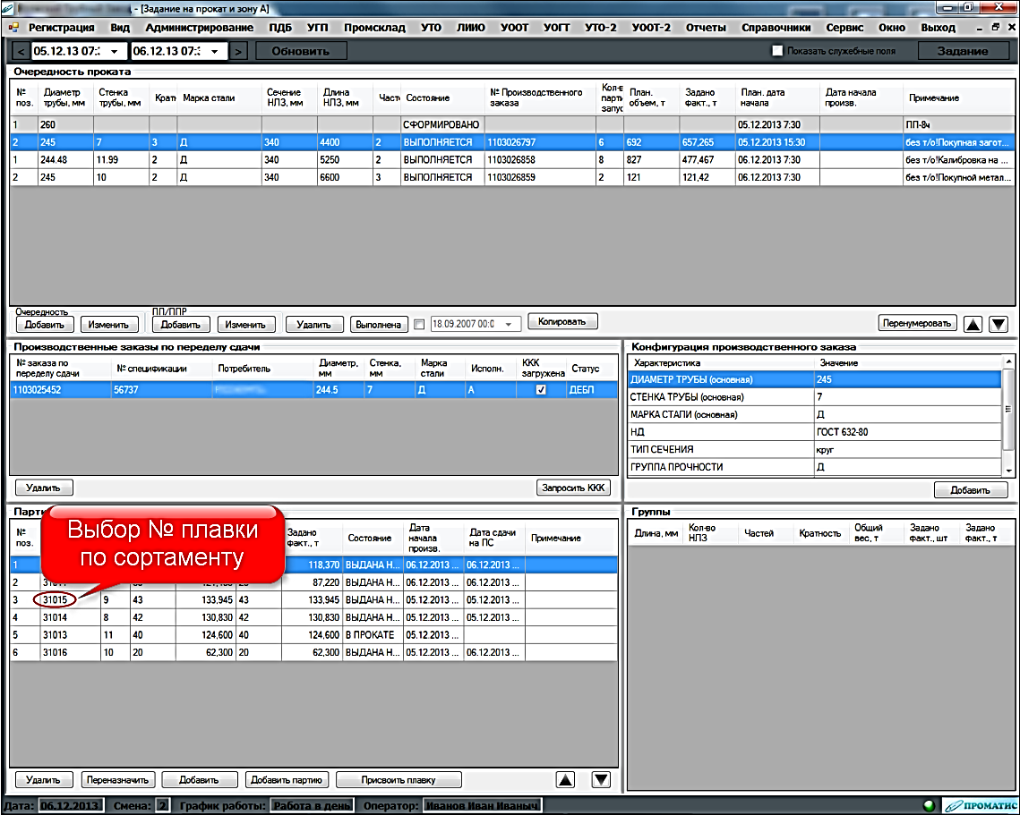
Notes:
ПДБ

Slide 9
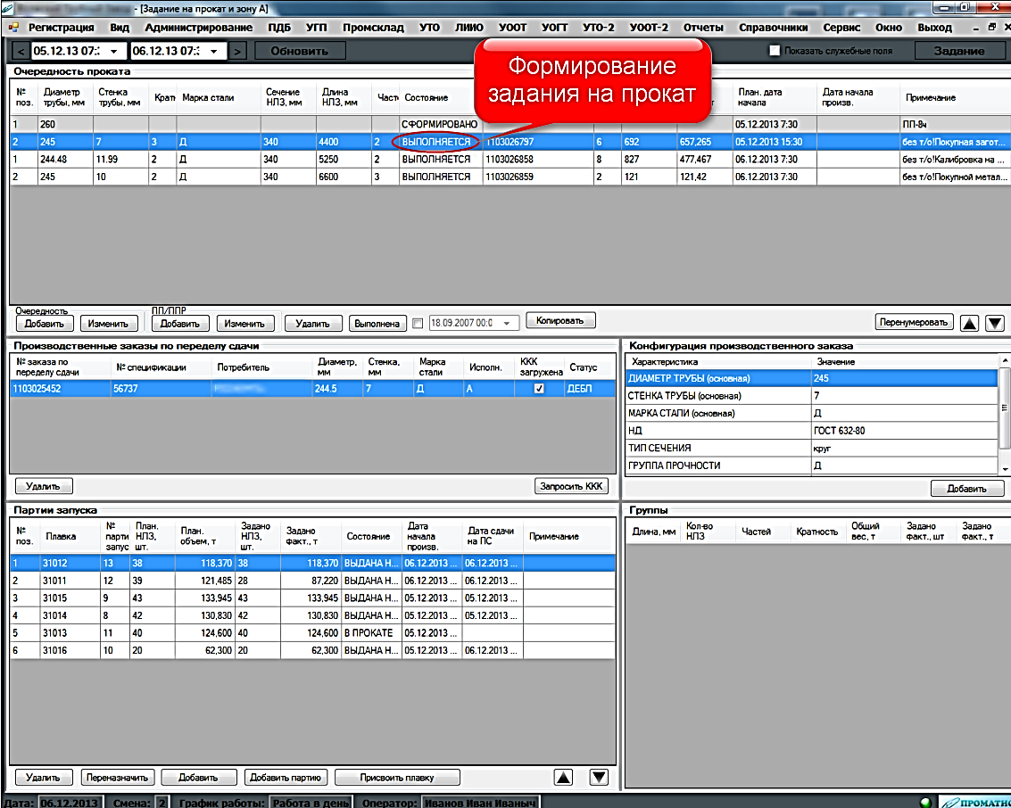
Notes:
ПДБ

Slide 10
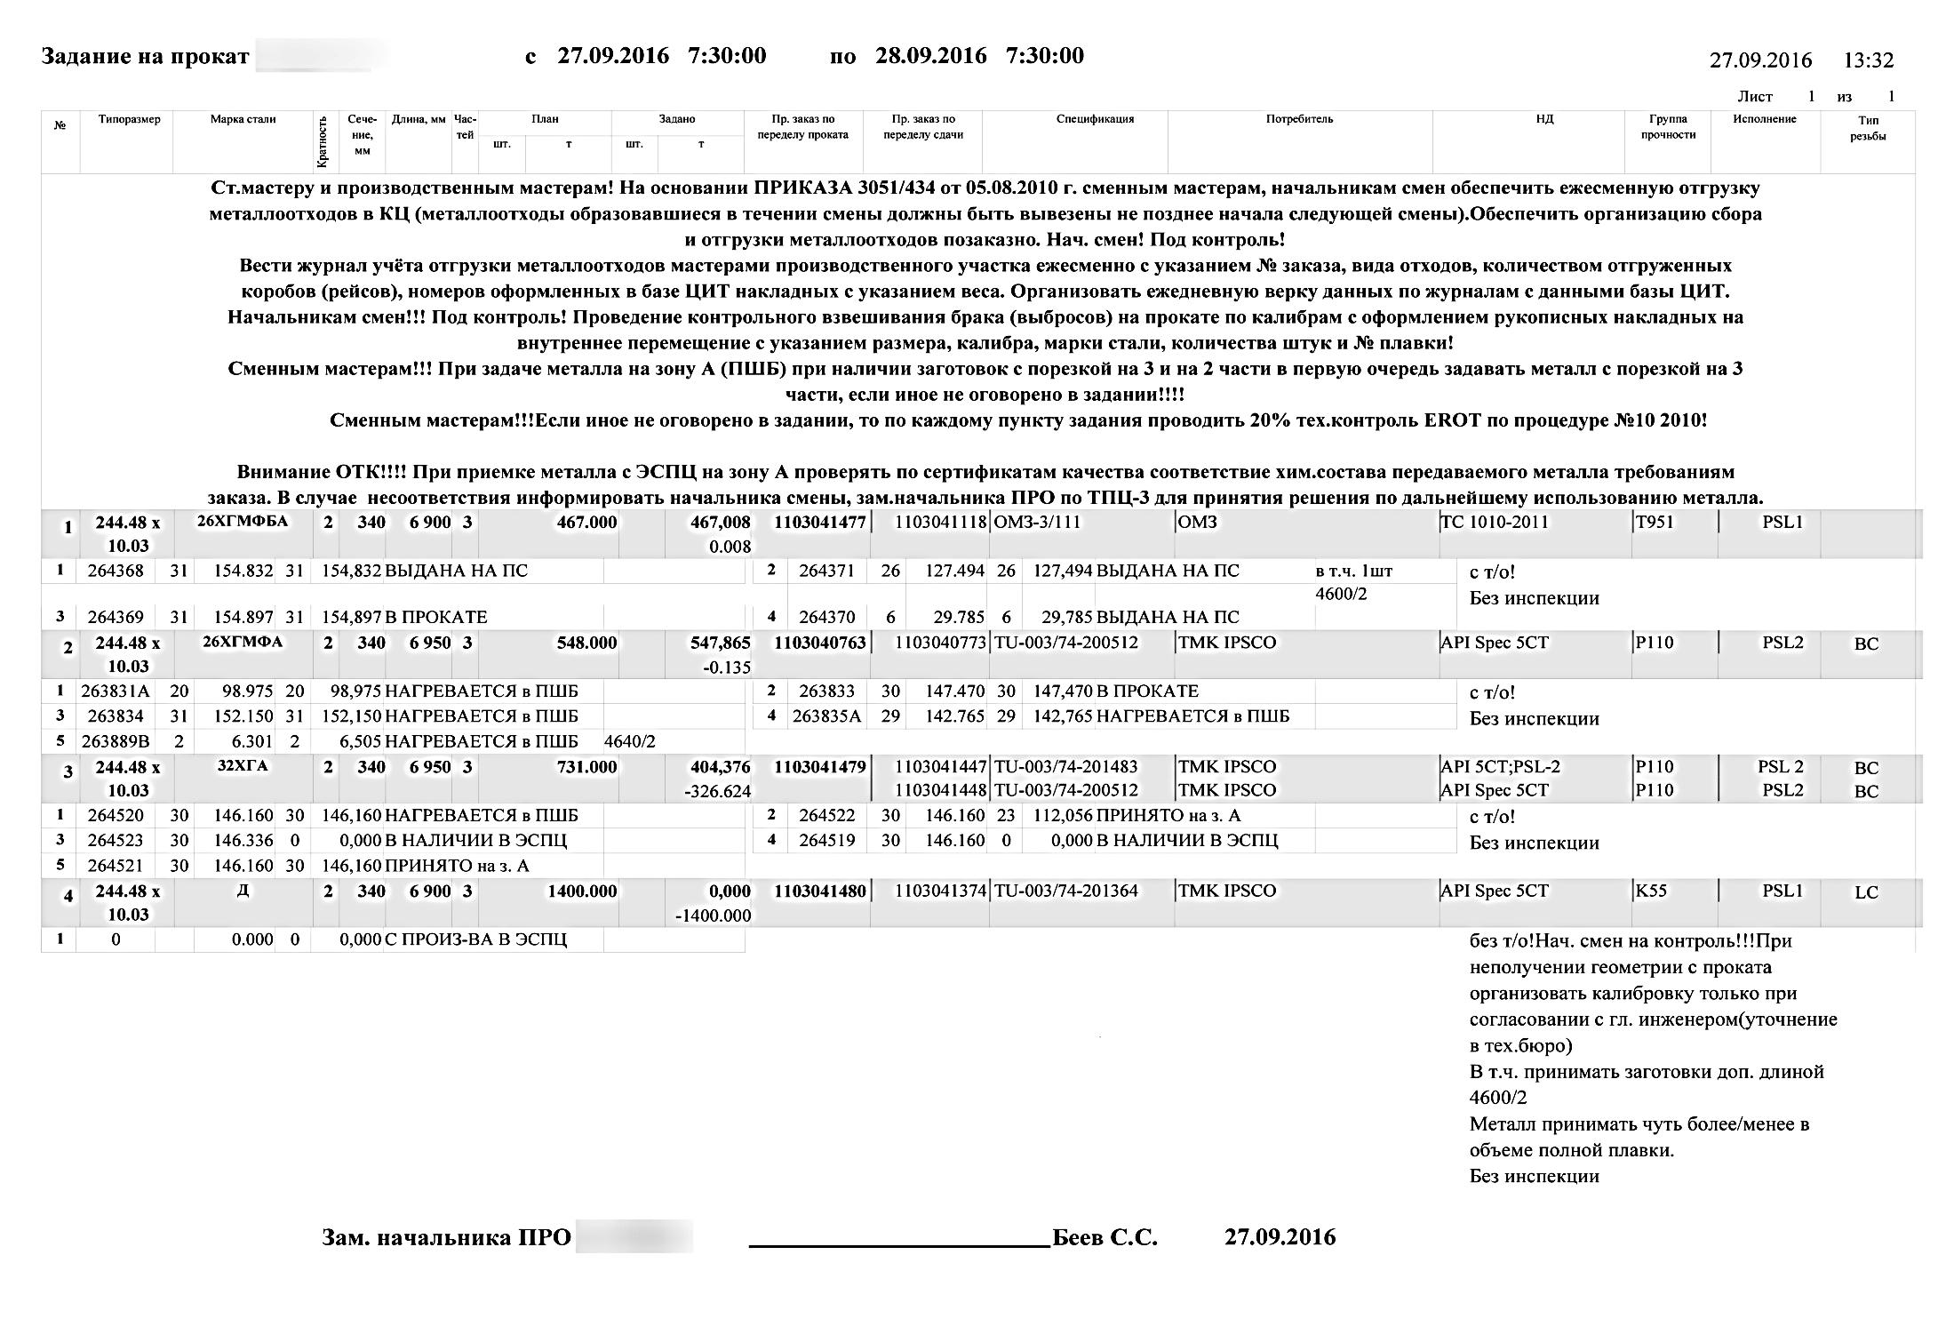
Суточное задание
Сменный рапорт проката
Сменный рапорт проката

Slide 11
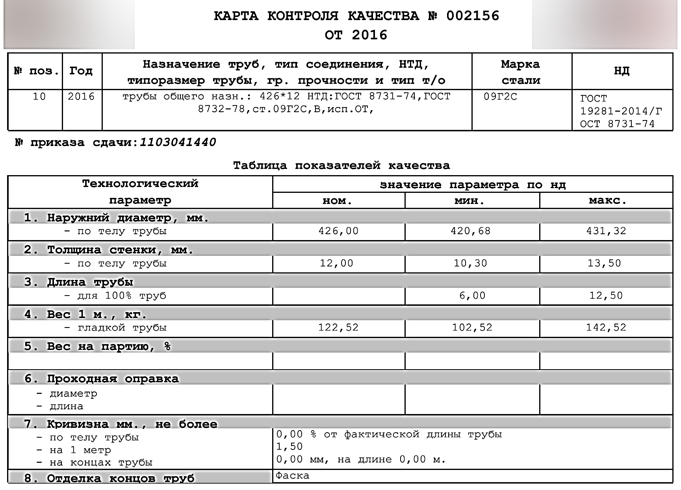
Карта контроля качества
Сменный рапорт проката
Сменный рапорт проката

Slide 12
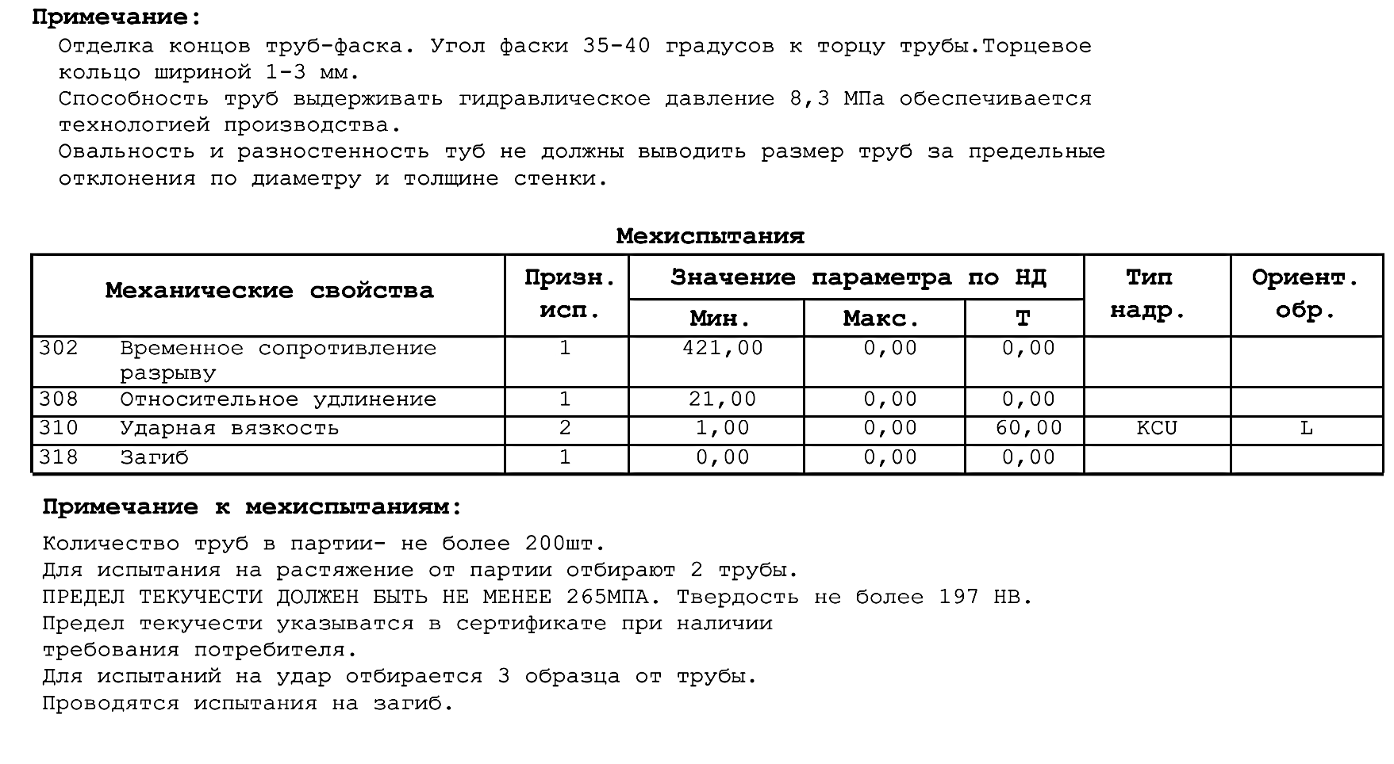
Карта контроля качества
Сменный рапорт проката
Сменный рапорт проката

Slide 13
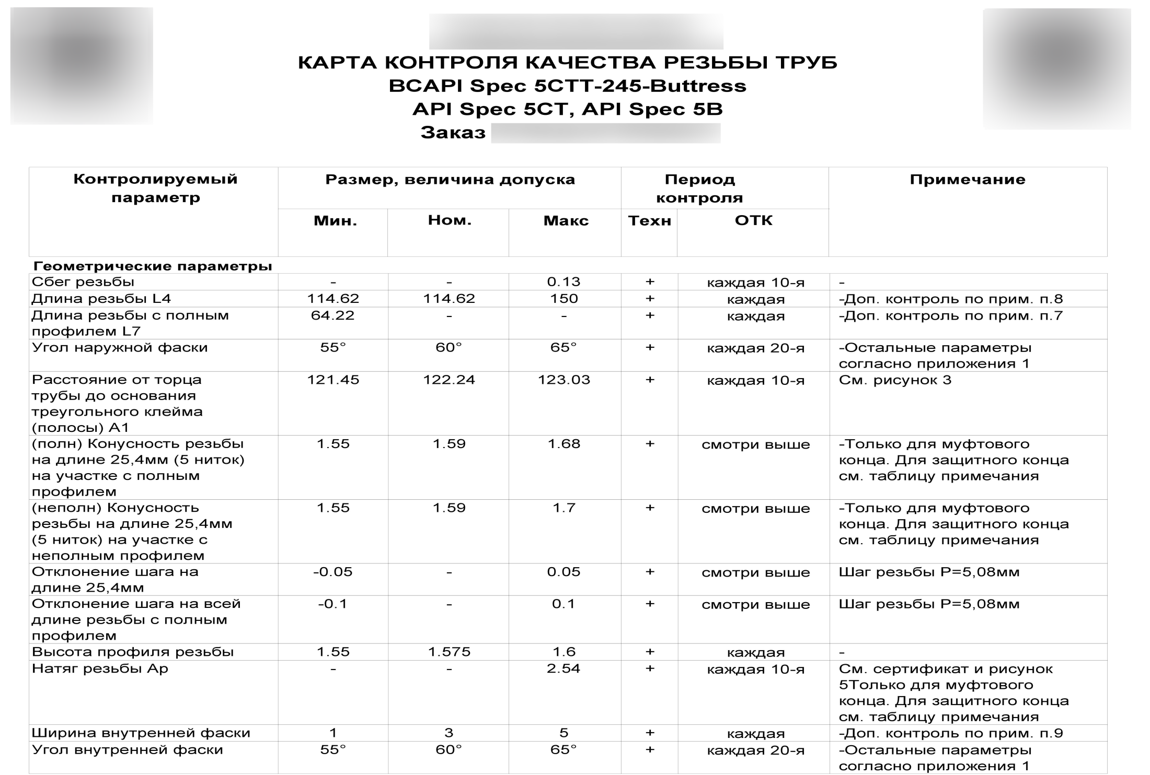
Карта контроля качества резьбы
Сменный рапорт проката
Сменный рапорт проката

Slide 14
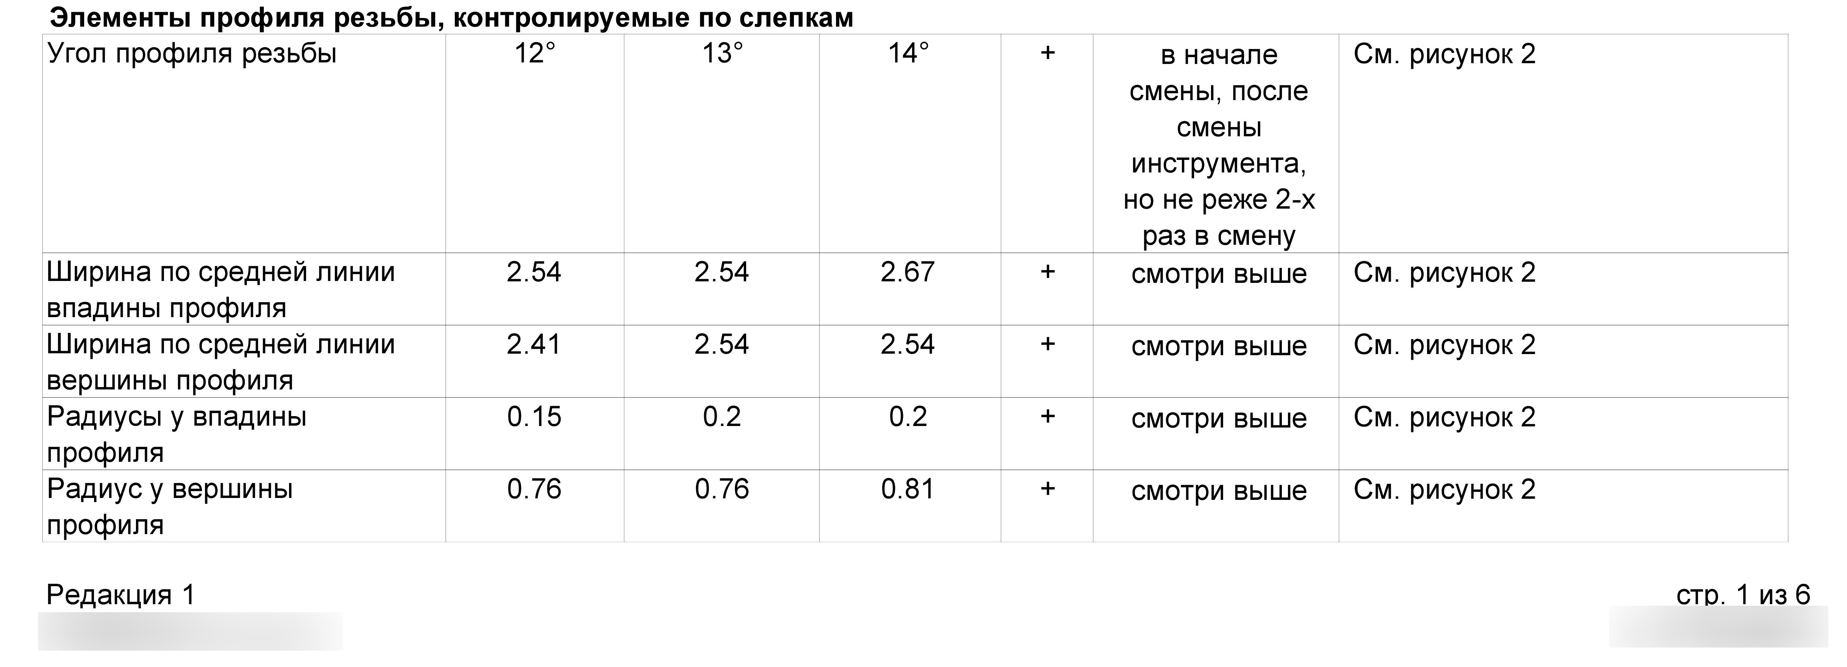
Карта контроля качества резьбы
Сменный рапорт проката
Сменный рапорт проката

Slide 15
Прием заготовки
Промежуточный склад
Прием
заготовки
Нагрев
в печи
(ПШБ)
Прокат
Термо
обработка
Отделка,
испытания,
контроль
качества,
сдача
готовой
продукции
Сменный рапорт проката
Сменный рапорт проката

Slide 16
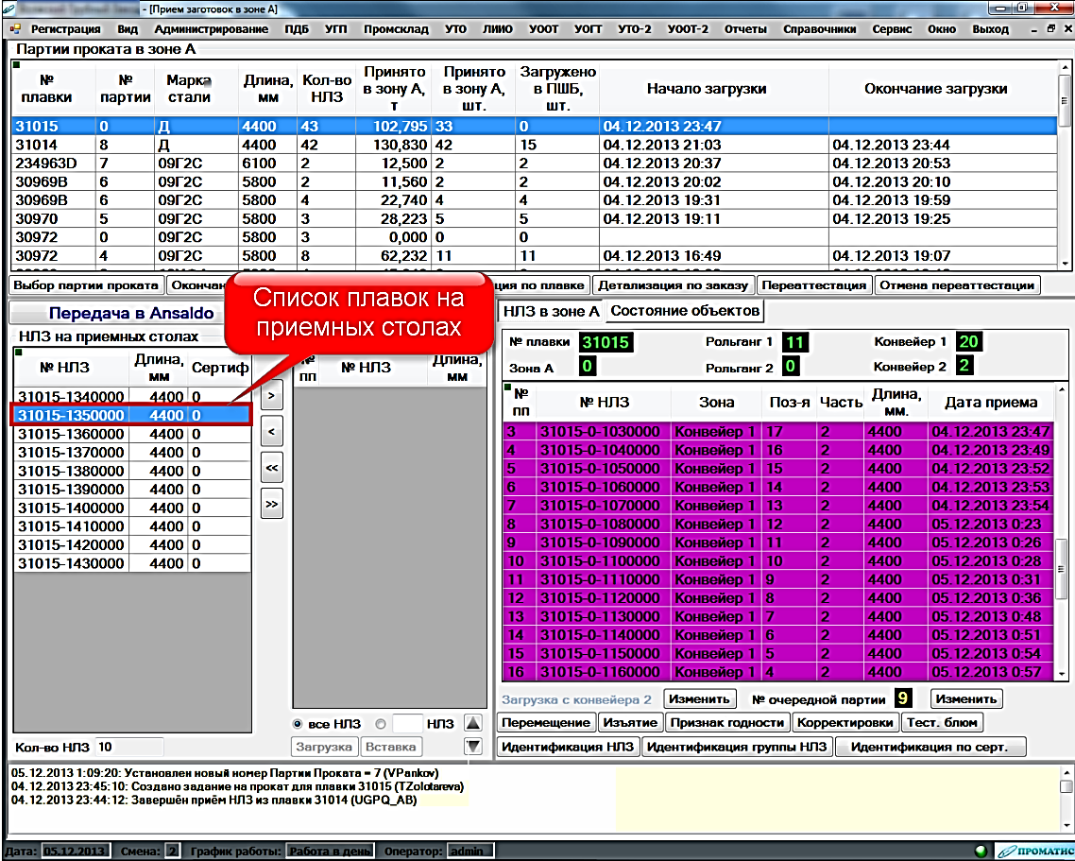

Slide 17

Notes:
17

Slide 18
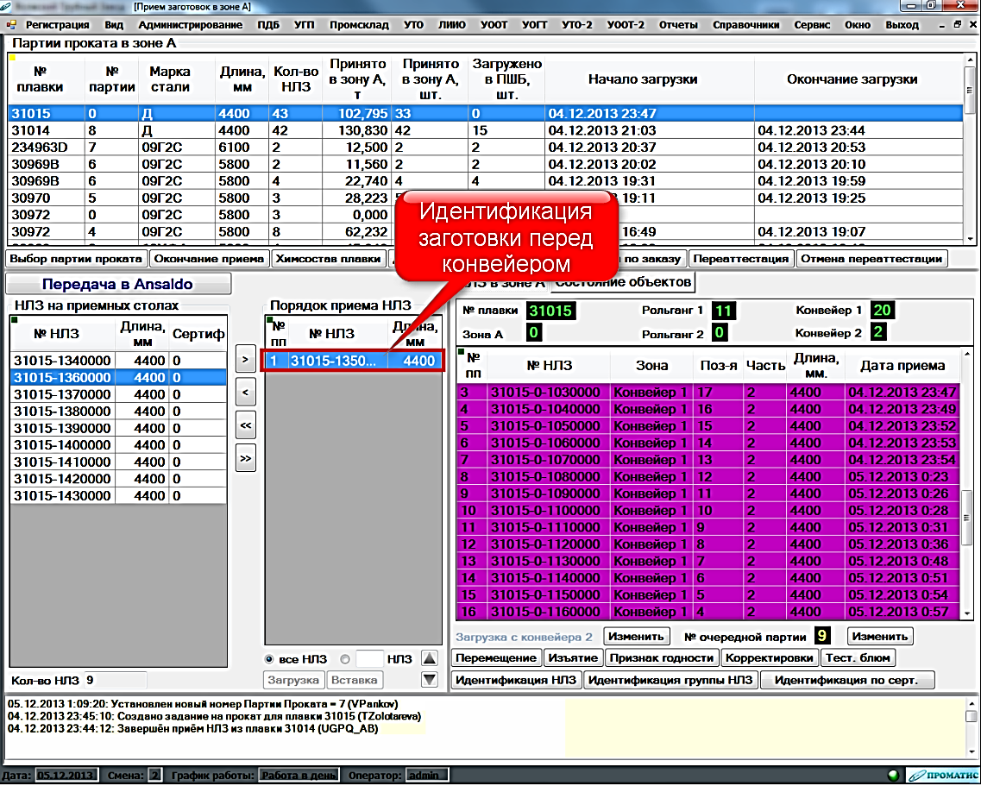

Slide 19
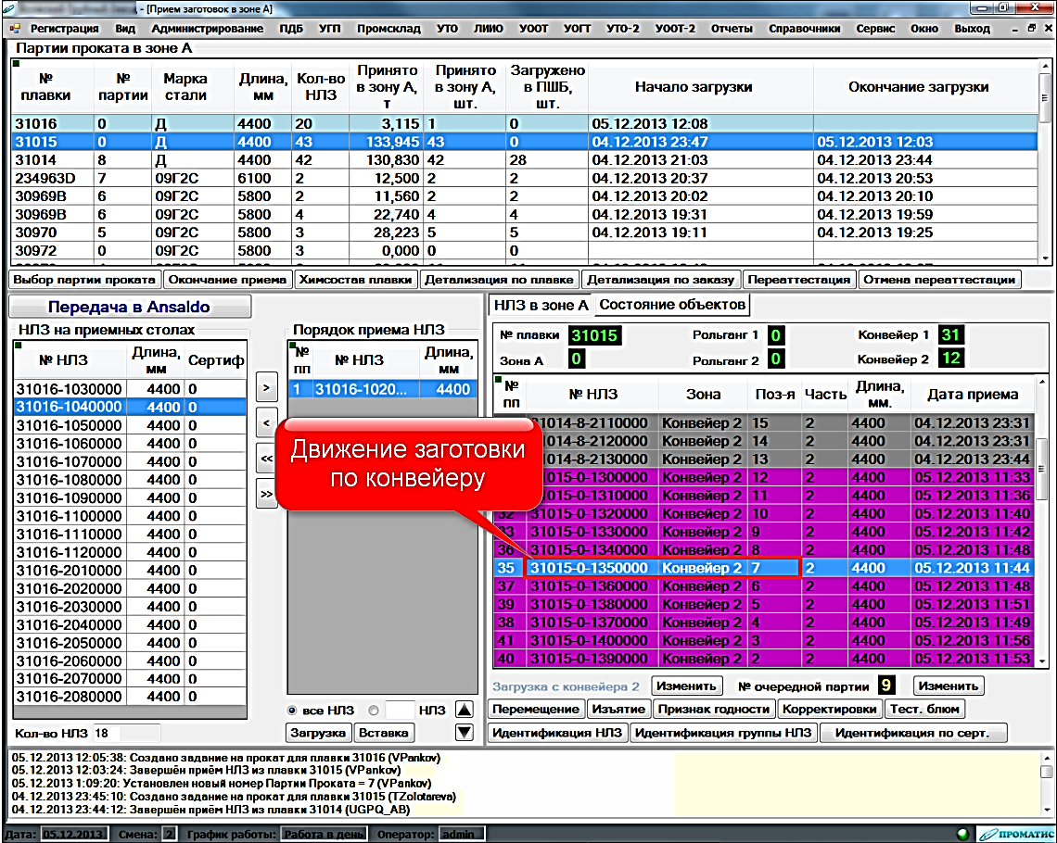

Slide 20
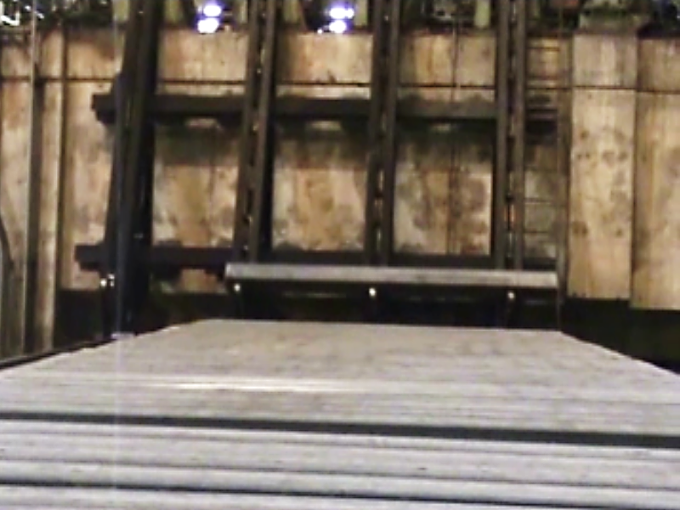

Slide 21
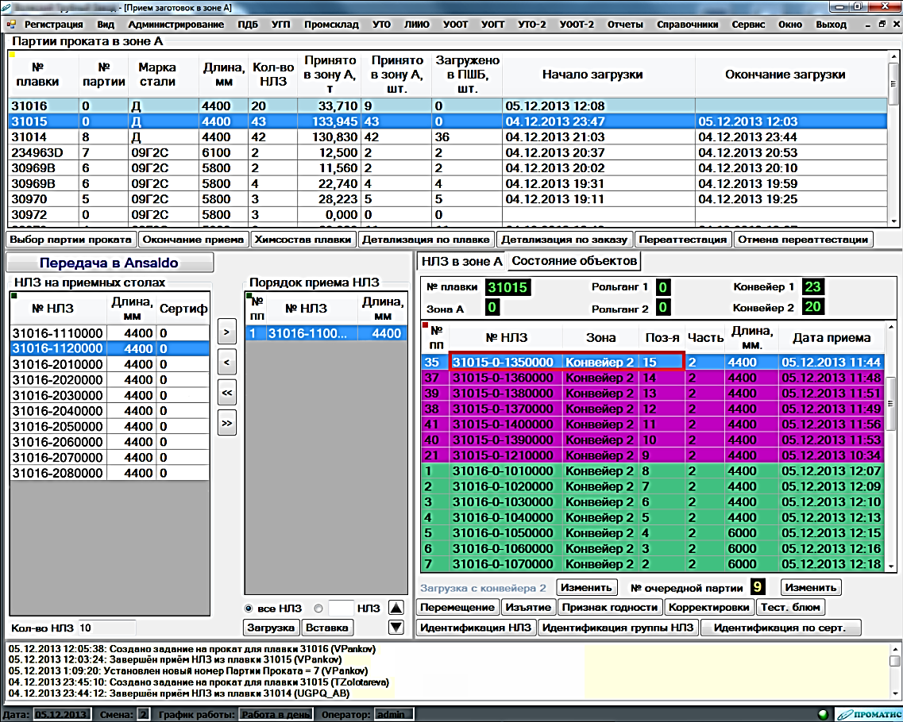

Slide 22
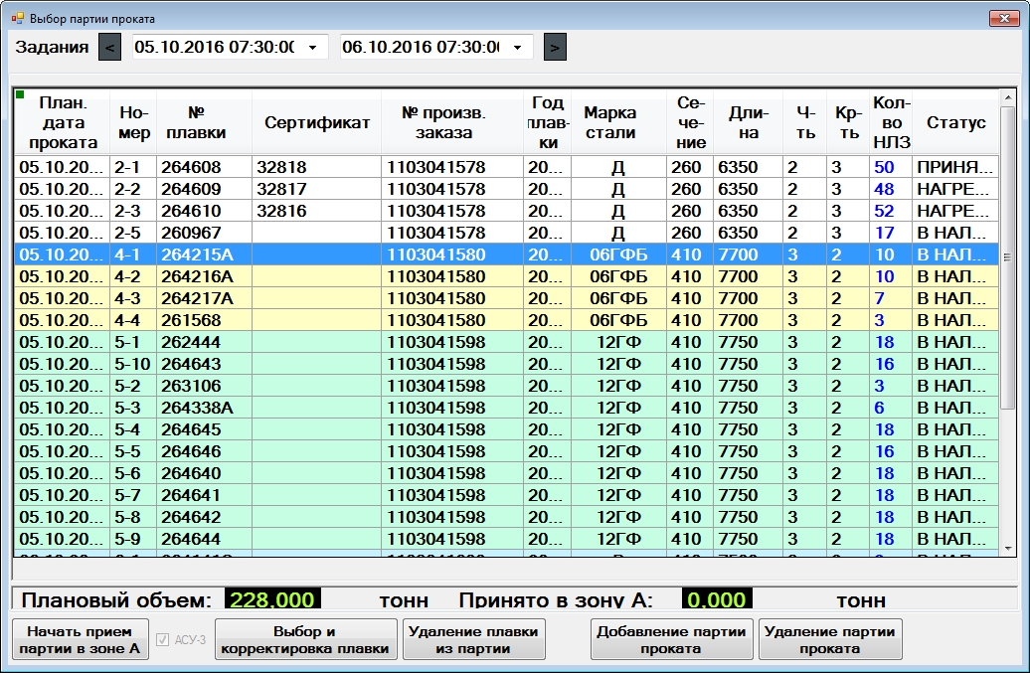
Регистрация приема заготовок и задача в производство в привязке к заказам КИС
Notes:
22

Slide 23
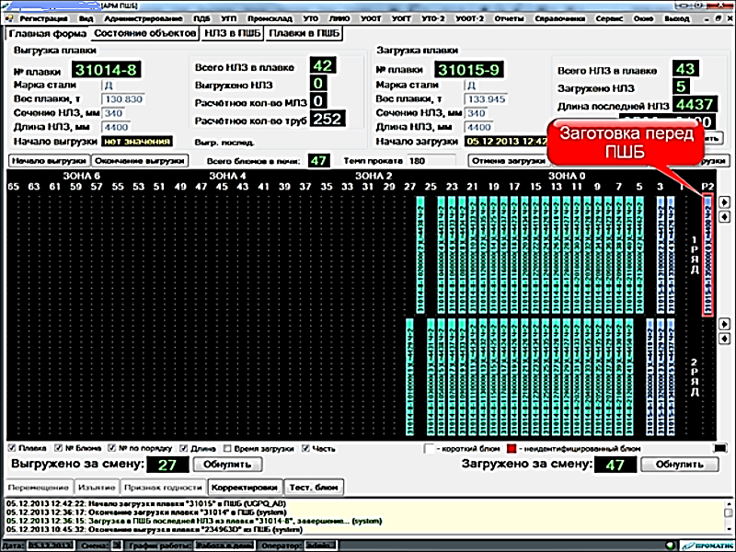

Slide 24
Регистрация нагрева заготовок в печи
Промежуточный склад
Прием
заготовки
Нагрев
в печи
(ПШБ)
Прокат
Термо
обработка
Отделка,
испытания,
контроль
качества,
сдача
готовой
продукции
Сменный рапорт проката
Сменный рапорт проката

Slide 25
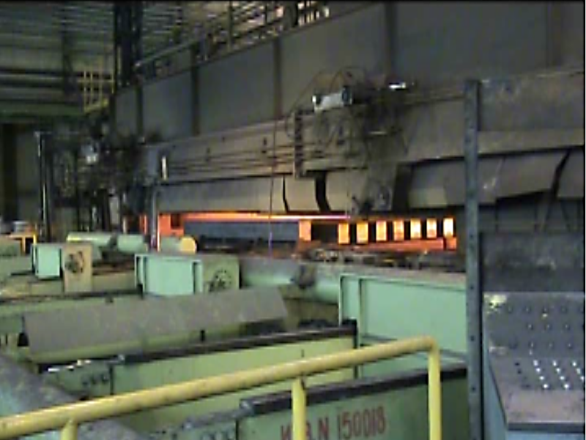
Notes:
25

Slide 26
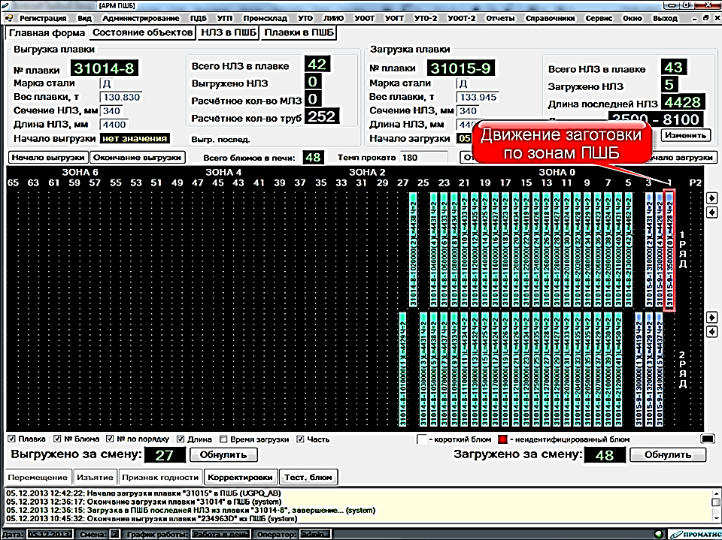

Slide 27
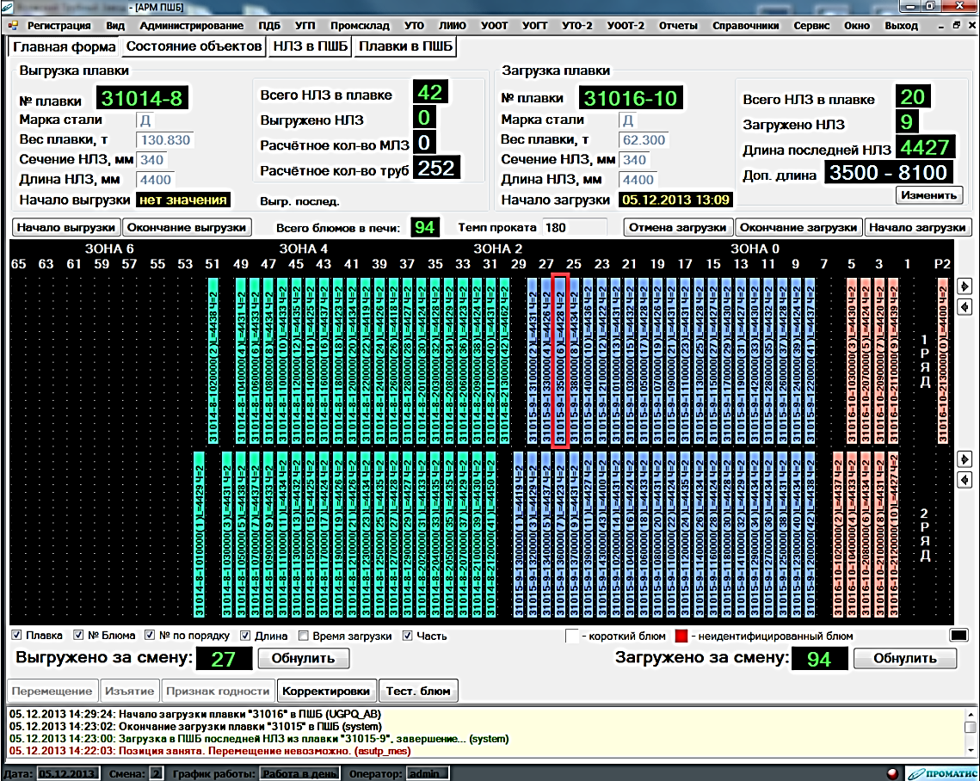

Slide 28
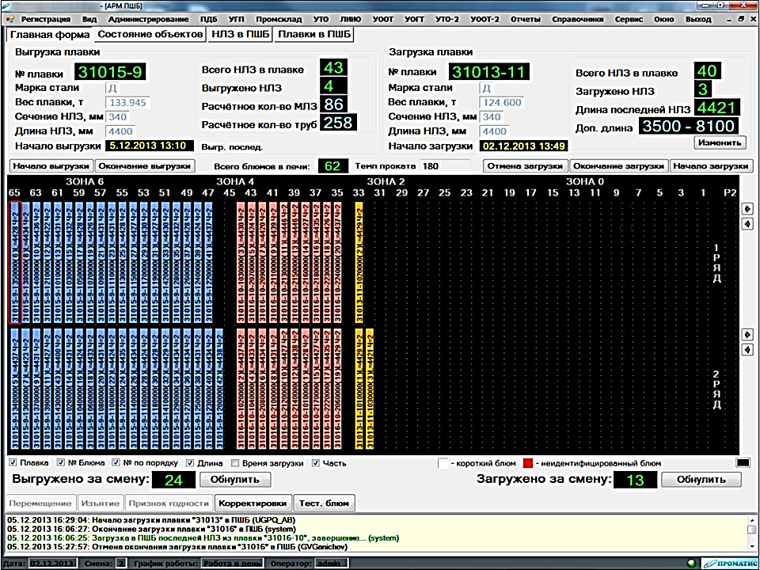
Выделение плавок цветом

Slide 29
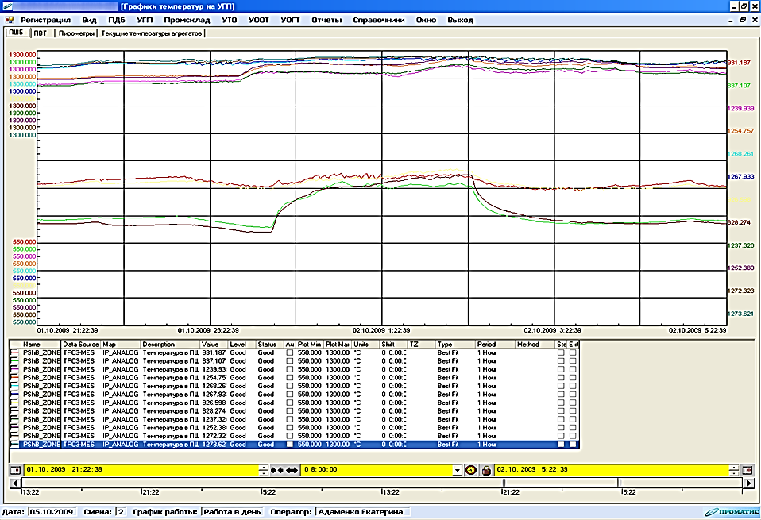
Регистрация температуры по зонам печи ПШБ
Notes:
29

Slide 30
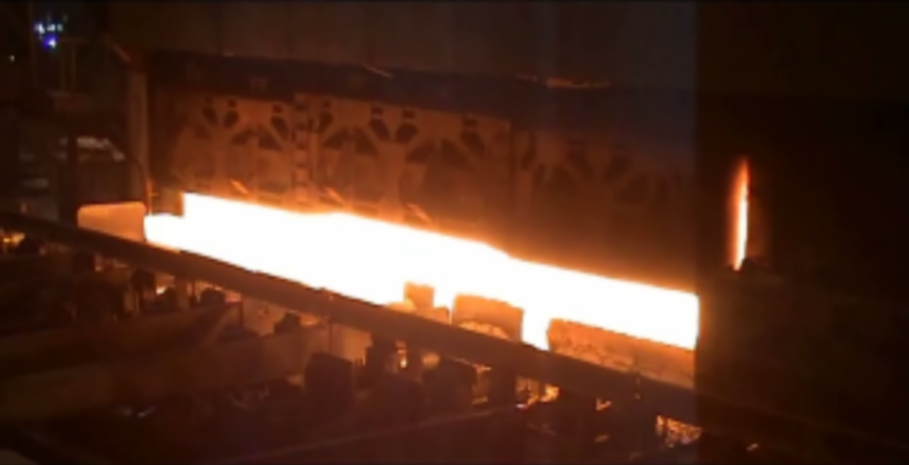

Slide 31
Регистрация проката труб
Промежуточный склад
Прием
заготовки
Нагрев
в печи
(ПШБ)
Прокат
Термо
обработка
Отделка,
испытания,
контроль
качества,
сдача
готовой
продукции
Сменный рапорт проката
Сменный рапорт проката

Slide 32
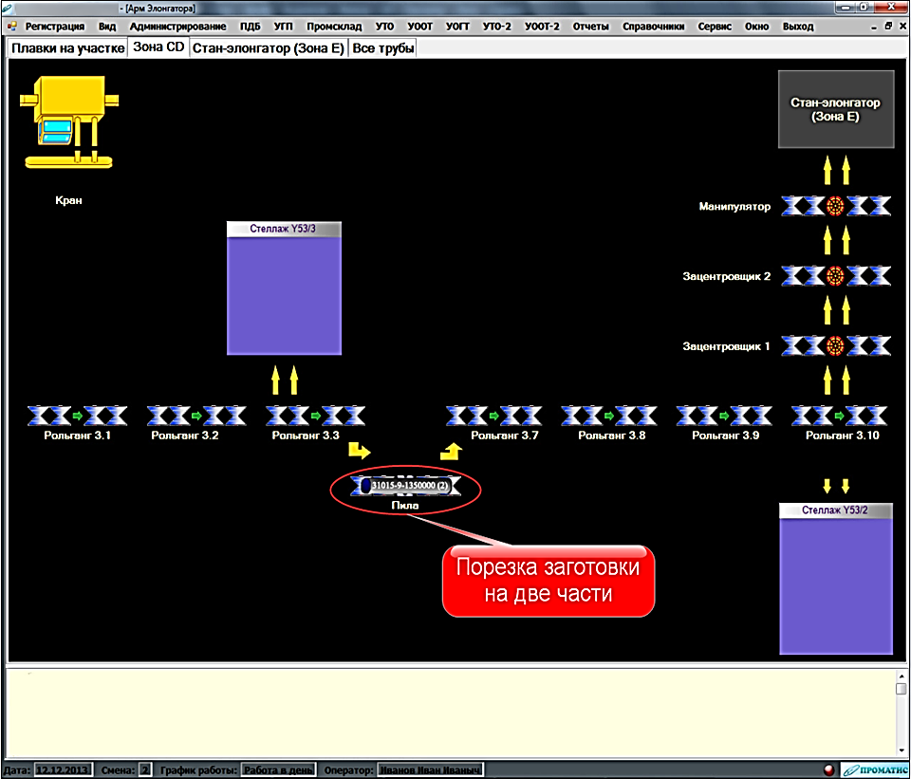
Визуализация порезки заготовки

Slide 33
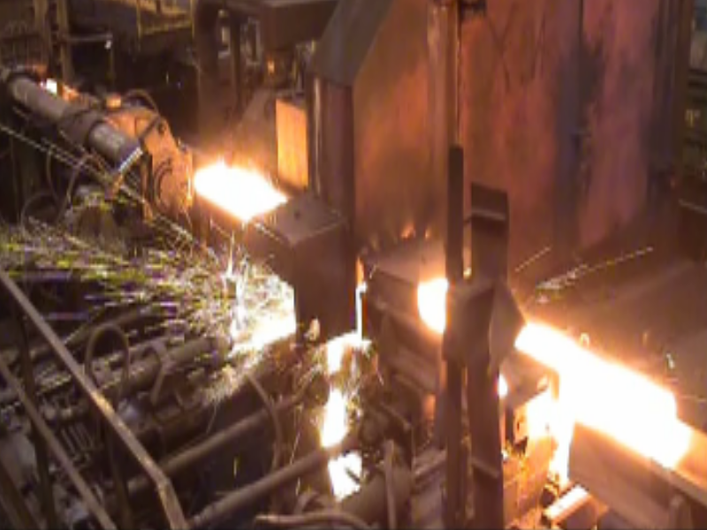

Slide 34
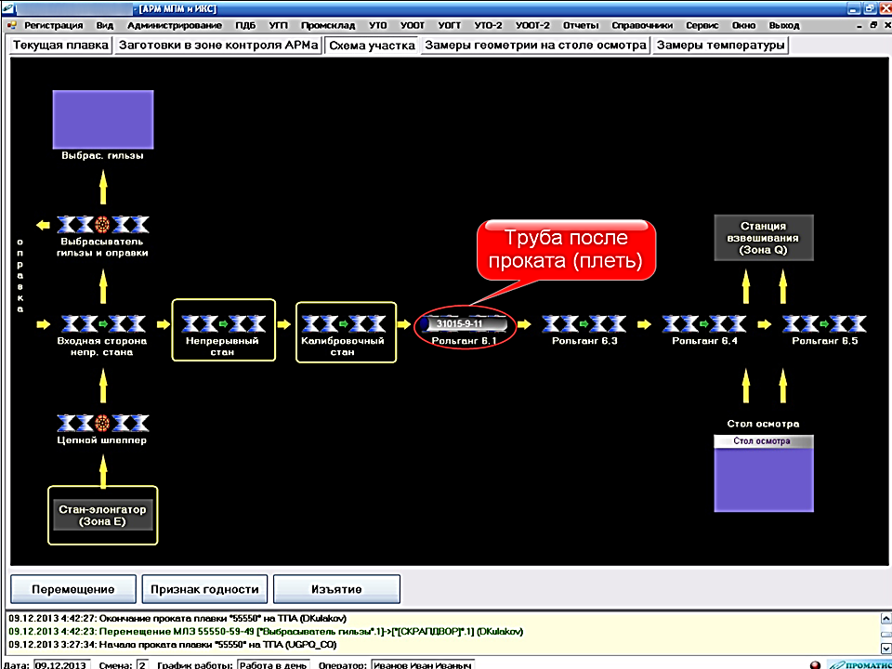
Визуализация трубы после проката

Slide 35
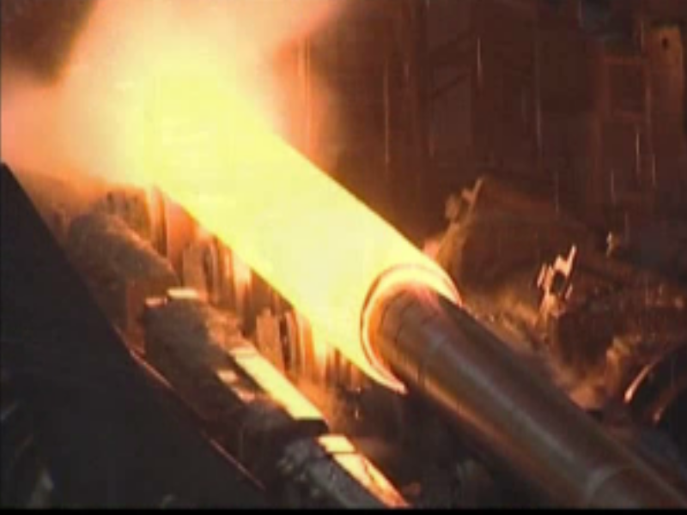

Slide 36
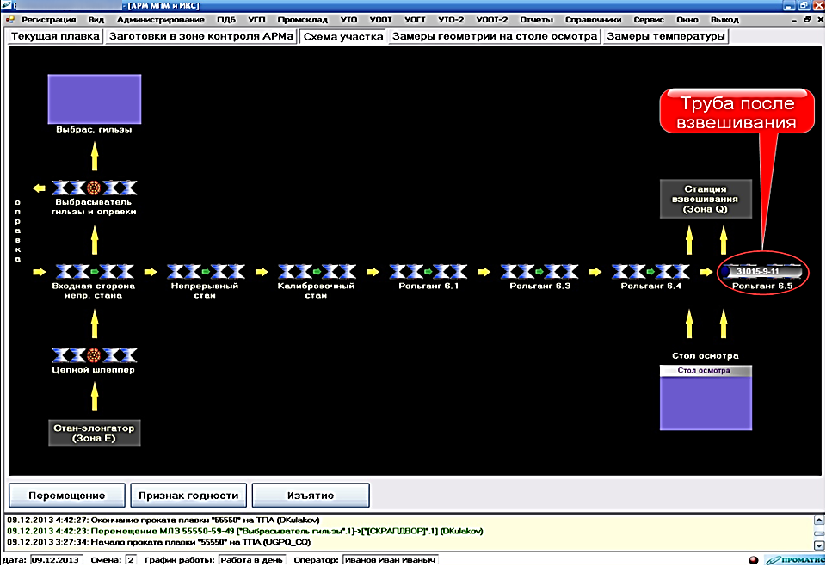
Визуализация трубы после взвешивания

Slide 37
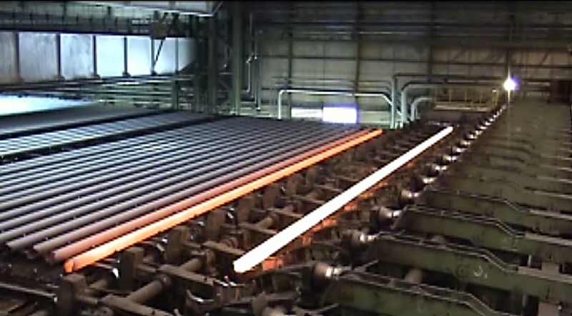

Slide 38
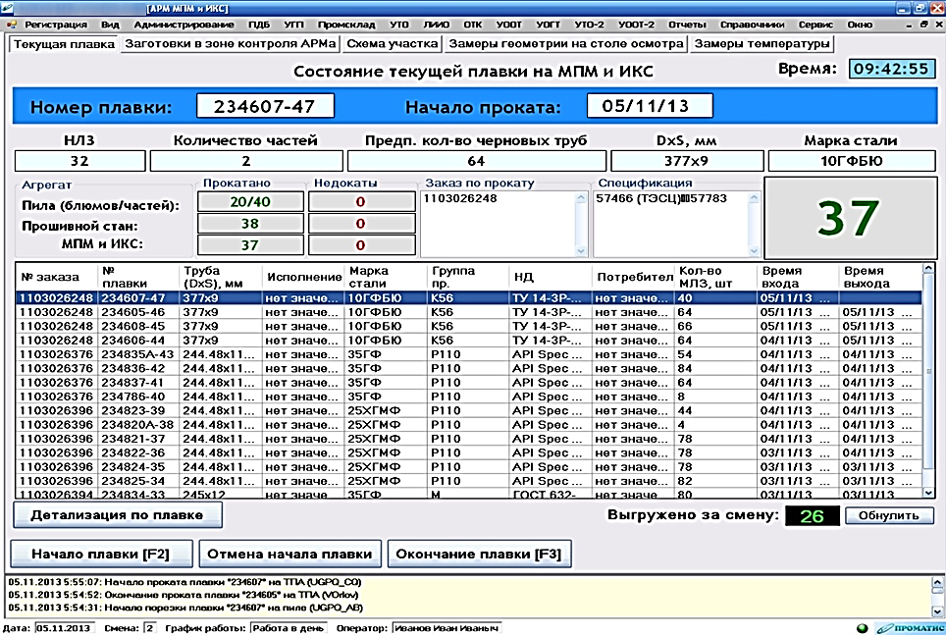
Регистрация проката плавок по ПЗ

Slide 39
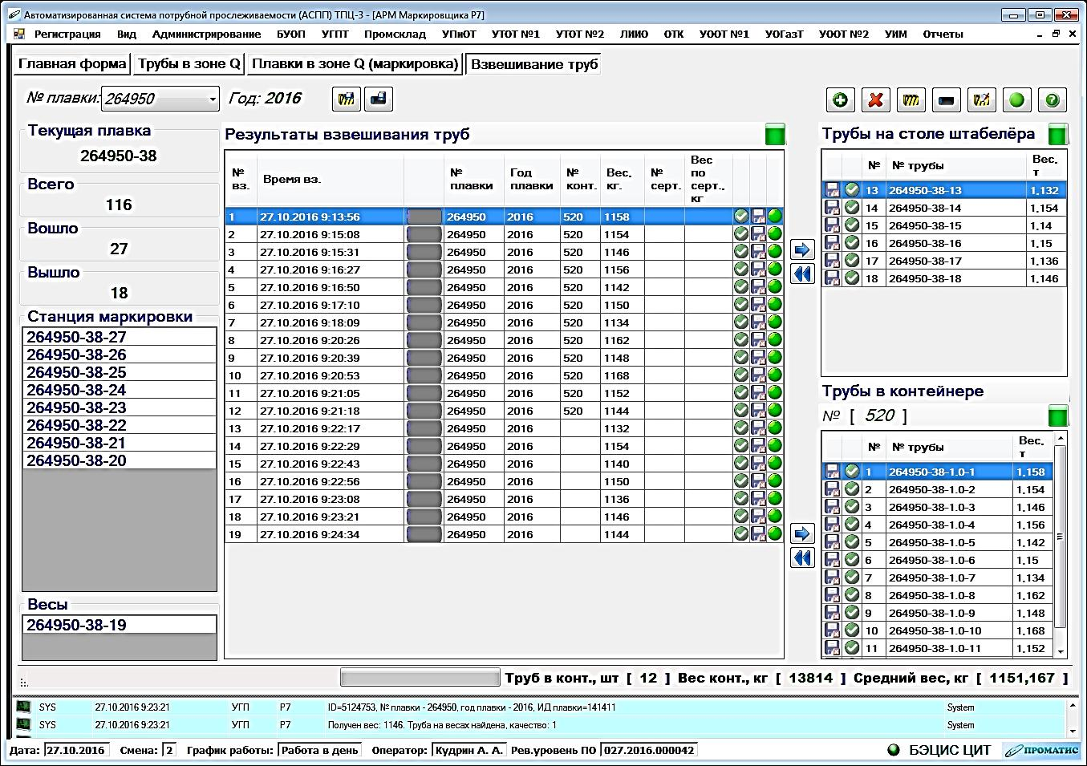
Регистрация проката плавок по ПЗ

Slide 40
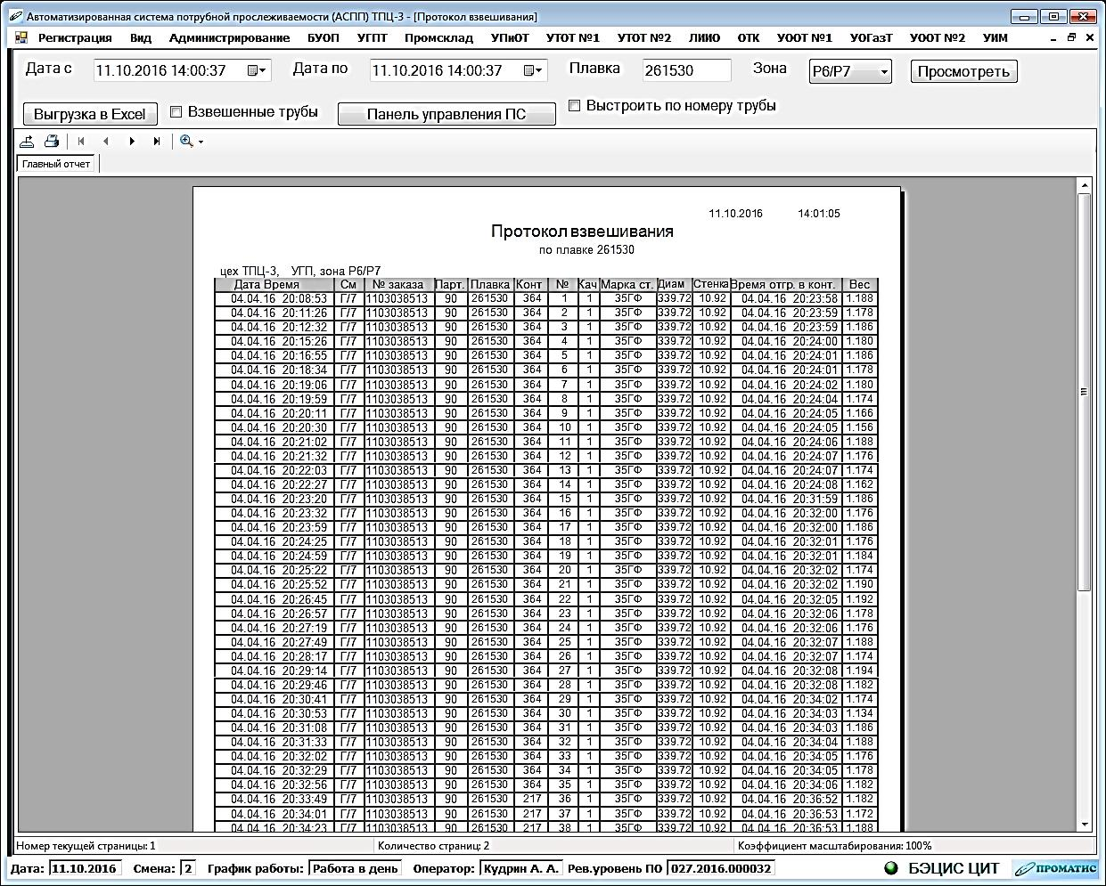
Протокол взвешивания после проката

Slide 41
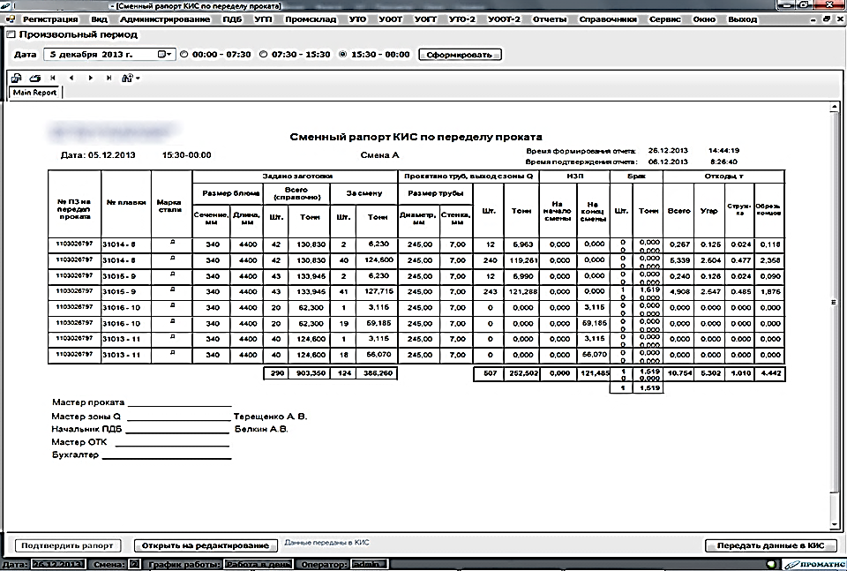
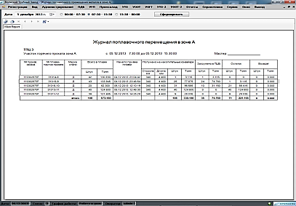
Рапорт производства на участке проката
Передача данных в КИС
Прокат

Slide 42
Загрузка труб в контейнеры и передача на ПС
Промежуточный склад
Прием
заготовки
Нагрев
в печи
(ПШБ)
Прокат
Термо
обработка
Отделка,
испытания,
контроль
качества,
сдача
готовой
продукции
Сменный рапорт проката
Сменный рапорт проката

Slide 43
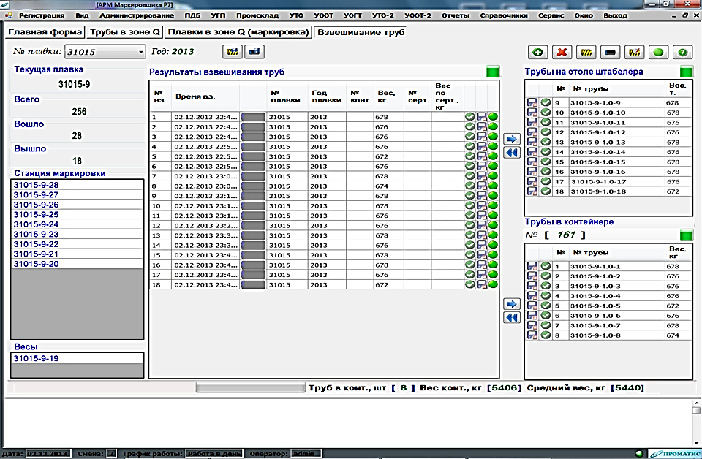
Регистрация труб в контейнере

Slide 44
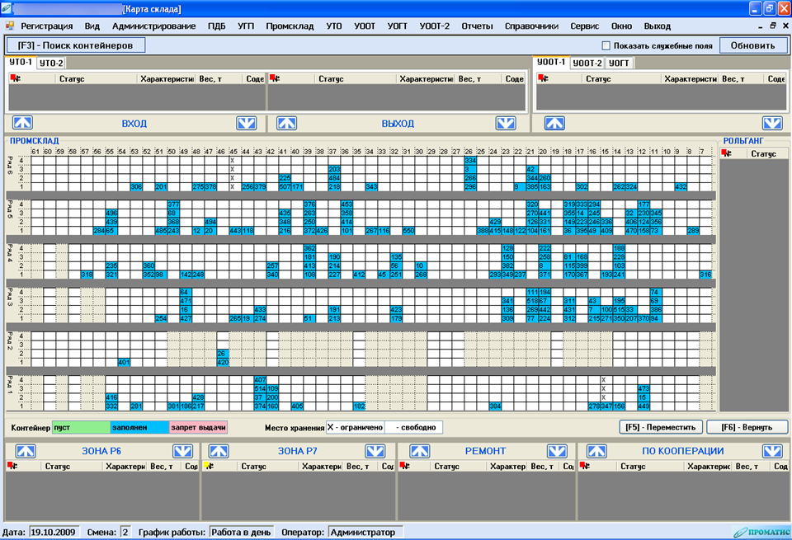
Карта промежуточного склада труб
Учет контейнеров по местам хранения с учетом их перемещения
Учет труб в контейнерах

Slide 45
Термообработка труб
Промежуточный склад
Прием
заготовки
Нагрев
в печи
(ПШБ)
Прокат
Термо
обработка
Отделка,
испытания,
контроль
качества,
сдача
готовой
продукции
Сменный рапорт проката
Сменный рапорт проката

Slide 46
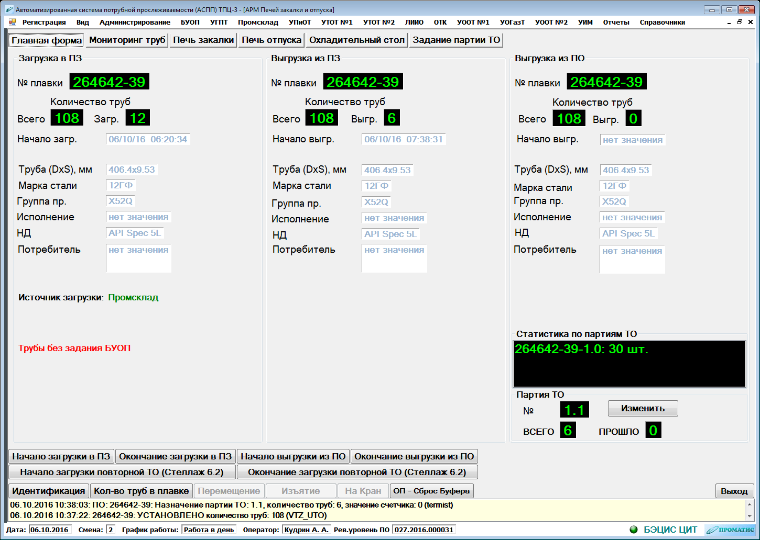
Регистрация операции термообработки

Slide 47
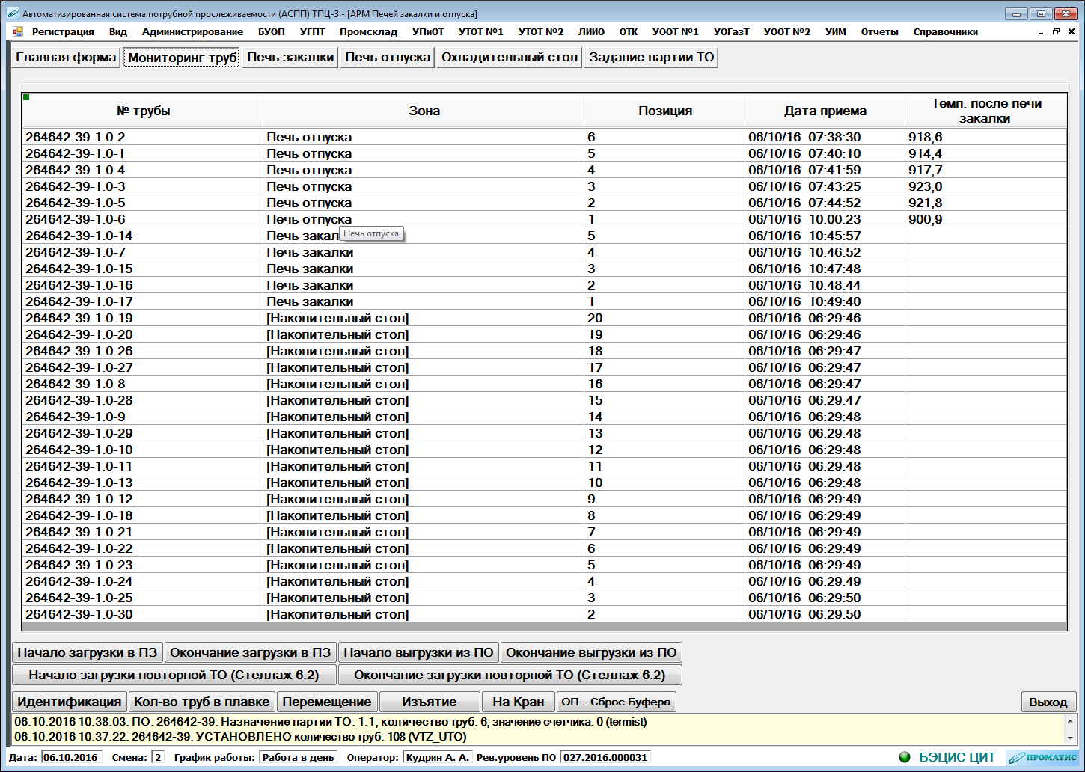
Регистрация операции термообработки

Slide 48
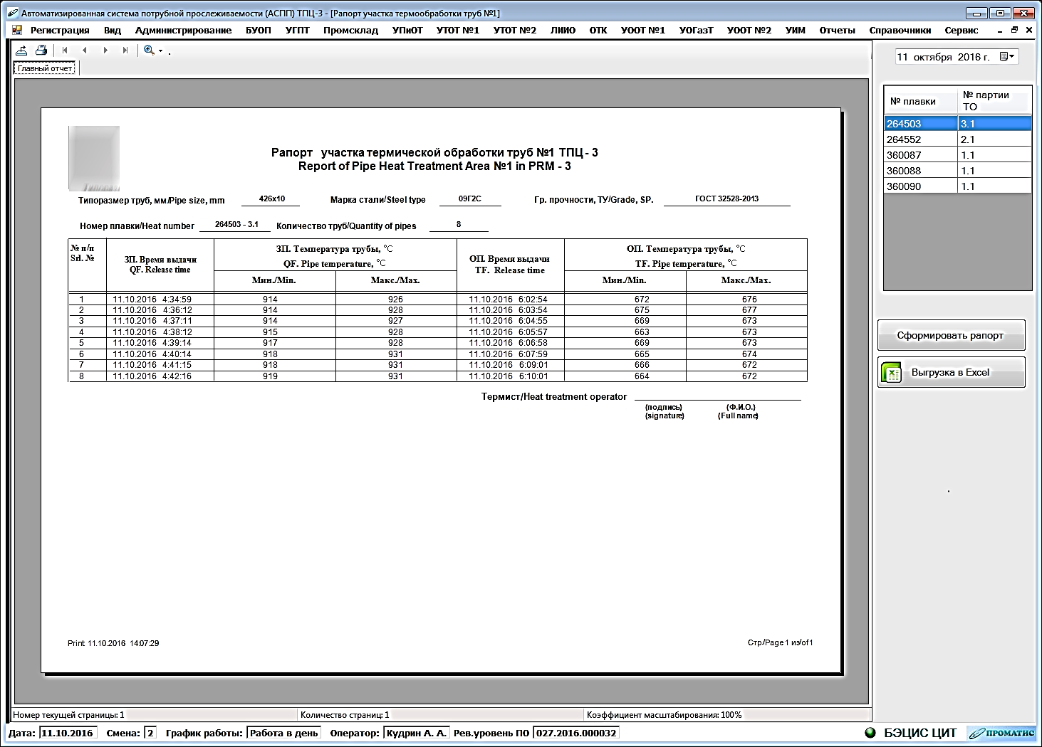
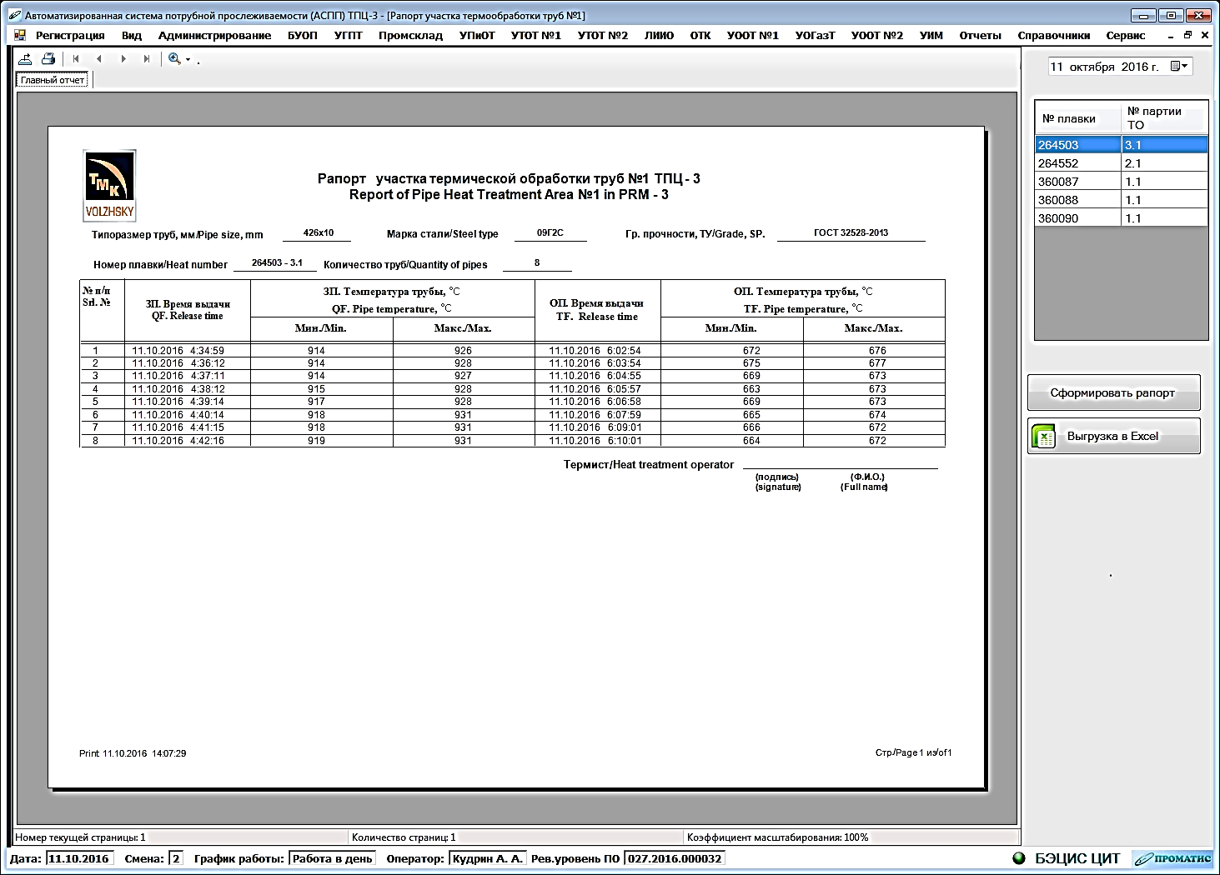
Регистрация операции термообработки

Slide 49
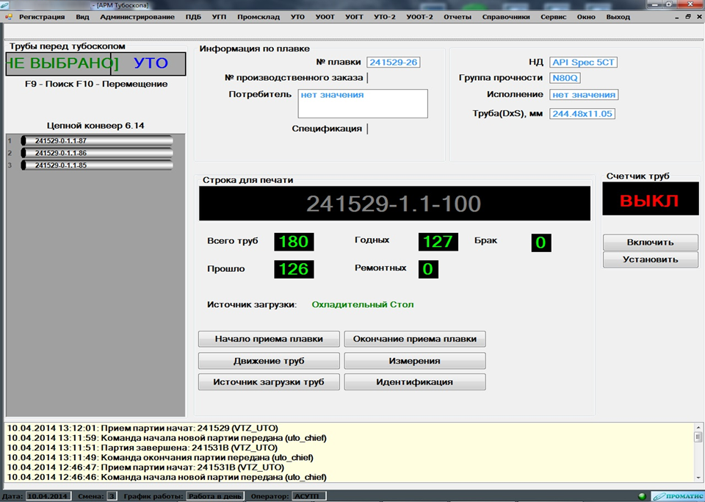
НМК труб после термообработки

Slide 50
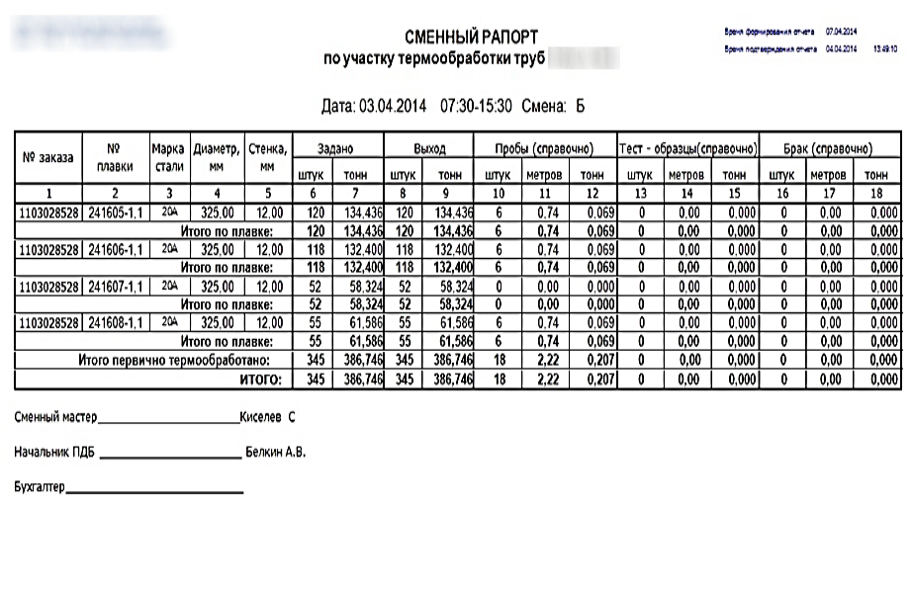
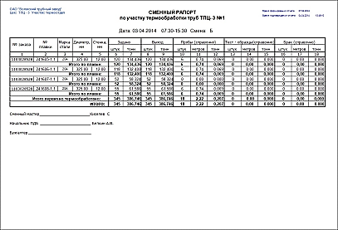
Рапорт производства по термообработке
Передача данных в КИС
Прокат
Термообработка

Slide 51
Отделка, контроль качества, сдача труб
Промежуточный склад
Прием
заготовки
Нагрев
в печи
(ПШБ)
Прокат
Термо
обработка
Отделка,
испытания,
контроль
качества,
сдача
готовой
продукции
Сменный рапорт проката
Сменный рапорт проката

Slide 52

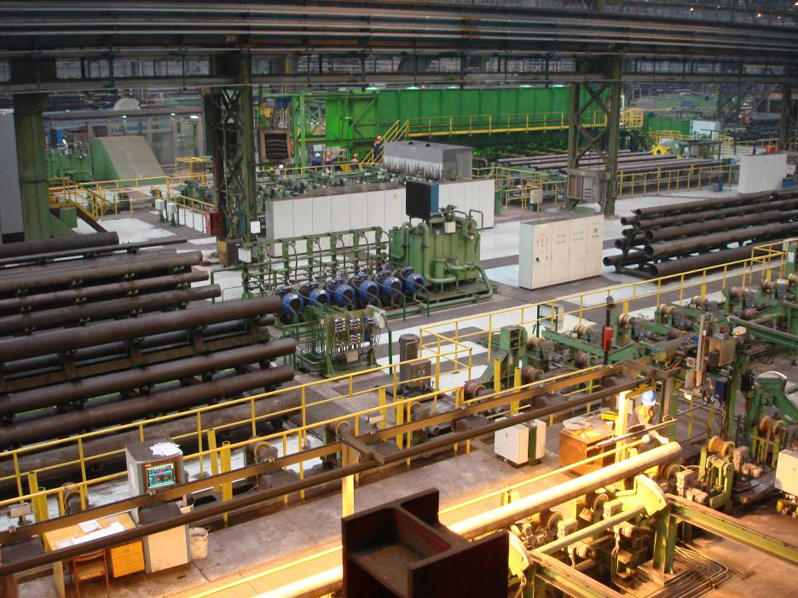

Slide 54
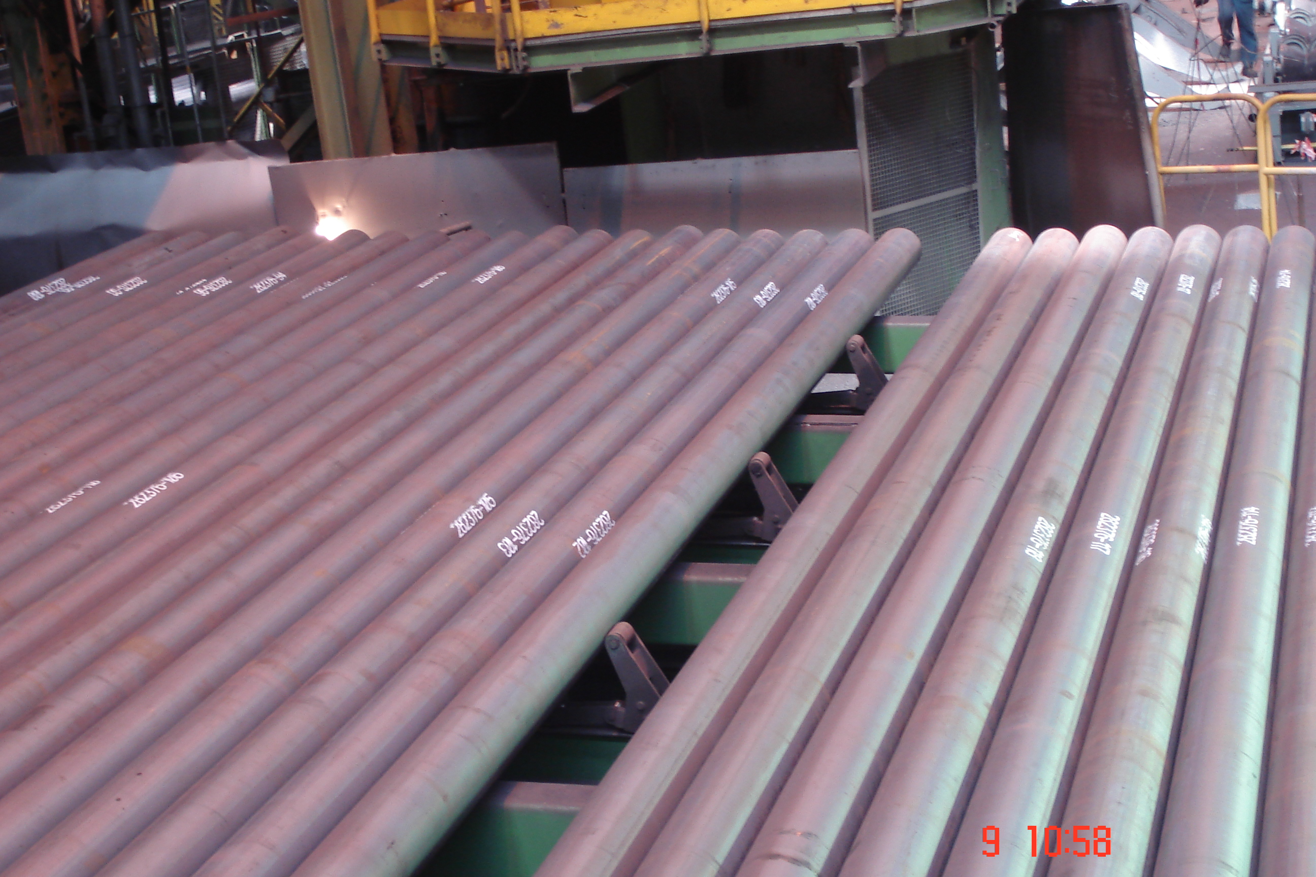
Пример символьной маркировки труб

Slide 55
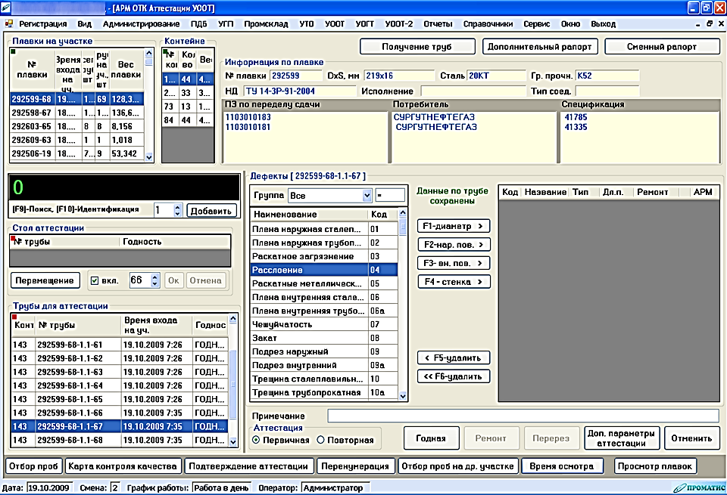
Входной контроль труб перед отделкой
Графическое представление труб в плавке:
местонахождение;
состояние.
Notes:
55

Slide 56
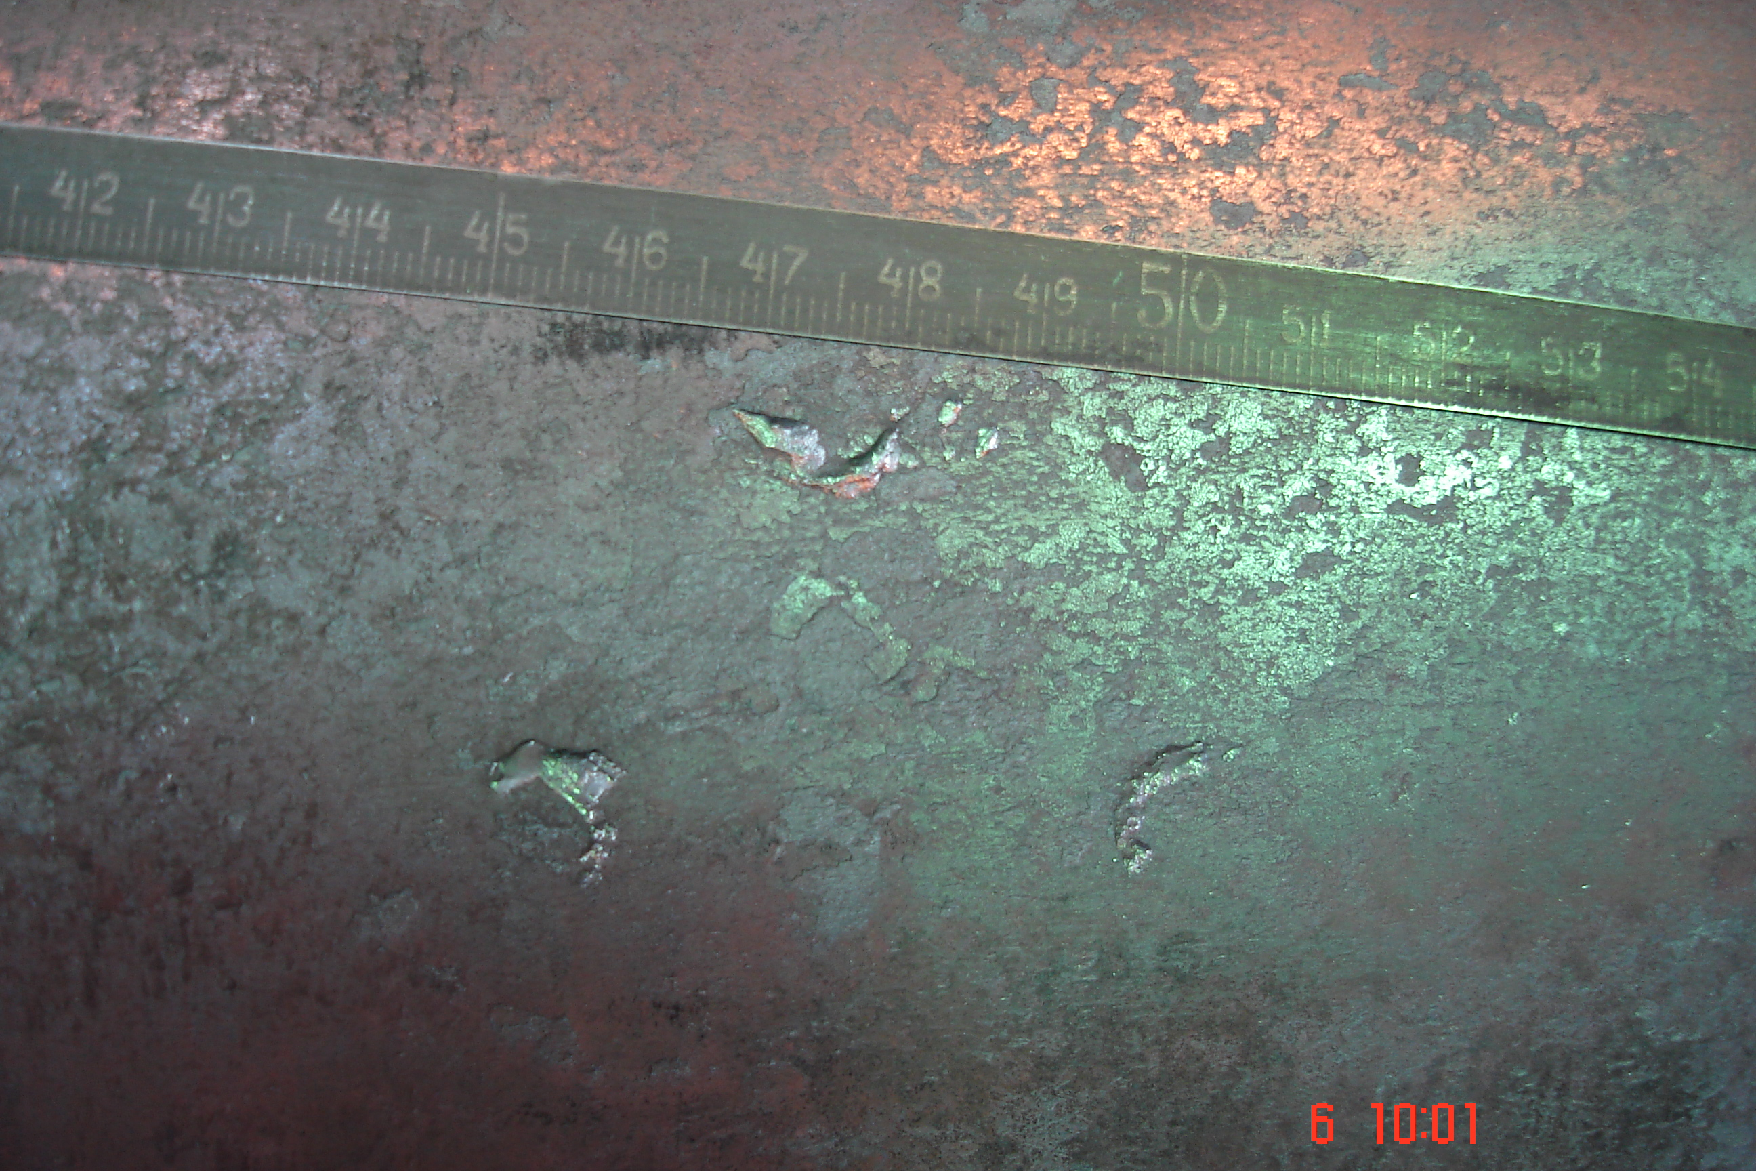
Направление в брак, либо в ремонт
Графическое представление труб в плавке:
местонахождение;
состояние.
Notes:
56

Slide 57
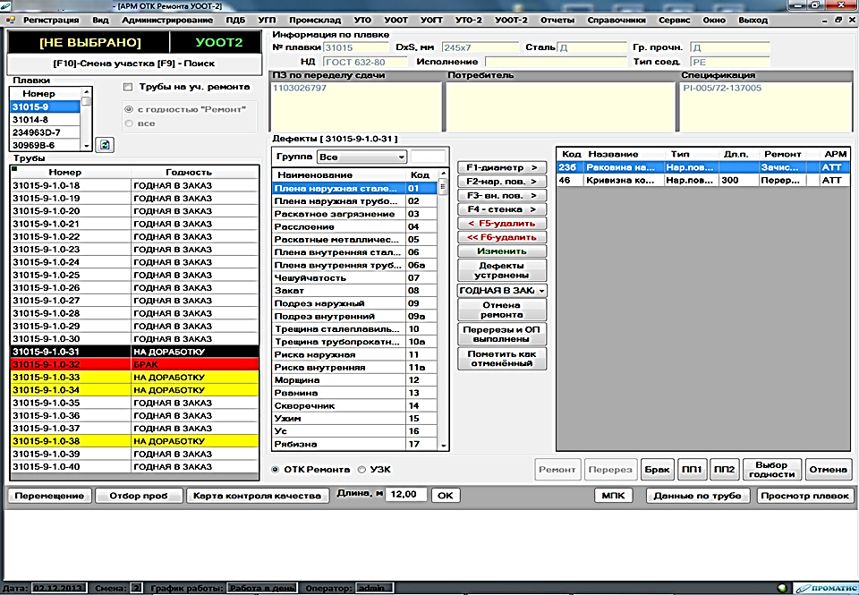
Регистрация дефектов
Графическое представление труб в плавке:
местонахождение;
состояние.
Notes:
57

Slide 58
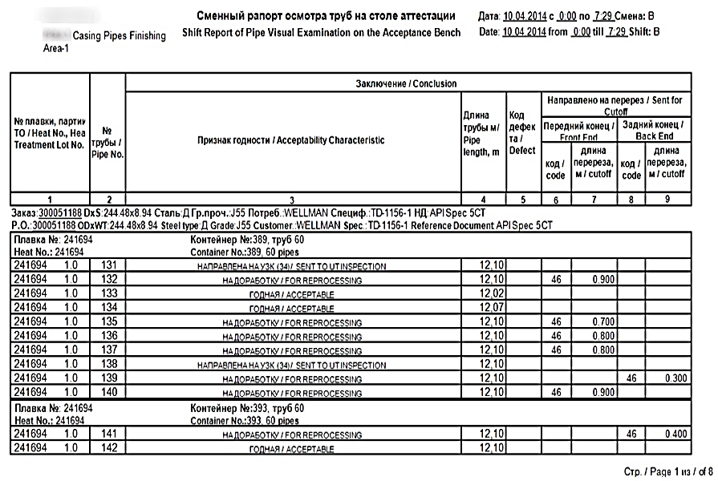
Сменный рапорт по качеству (осмотр труб)

Slide 59

Подтверждение результатов ремонта
Notes:
59

Slide 60

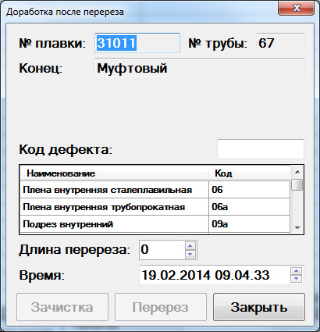

Экранная форма АРМ резчика труб и ОТК
Назначение доработки после выполнения перереза:
Подтверждение выполнения перереза с фиксированием результатов замеров:
Notes:
60

Slide 61

Рапорт по качеству на столе ремонта труб

Slide 62

Контроль качества на установке АУЗК
Notes:
62

Slide 63

Рапорт по качеству на установке АУЗК

Slide 64

Контроль резьбы

Slide 65


Контроль качества резьбы

Slide 66


Slide 67


Slide 68

Задание на навинчивание муфт

Slide 69

Контроль результатов навинчивания муфт

Slide 70

Регистрация результатов гидроиспытаний
Notes:
70

Slide 71

Отчет о гидроиспытаниях

Slide 72

Рапорт по качеству гидроиспытаний

Slide 73

Регистрация операции шаблонирования
Notes:
73

Slide 74

Регистрация результатов химанализа
Notes:
74

Slide 75

Регистрация результатов мехиспытаний
Notes:
75

Slide 76
Графическое представление труб в плавке:
местонахождение;
состояние.
Notes:
76

Slide 77

Трубы плавки
Не поступившие в линию отделки
Поступившие, но не осмотренные
Находящиеся в ремонте (на перерезе)
Годные
Забракованные
Сданные на склад готовой продукции

Slide 78

Трубы плавки по заказу
Notes:
78

Slide 79
Управление маршрутами
Назначение маршрута
Передача команд на уровень базовой автоматизации (БА)
Регистрация данных о прослеживаемости принятых из БА
уровень
АСПП
Управление механизмами выбранного маршрута
уровень
БА
Виртуальная прослеживаемость трубы на уровне БА
Передача данных о прослеживаемости на уровень (АСПП)

Slide 80

Назначение маршрута движения трубы
Notes:
80

Slide 81

Графическое обозначение маршрутов

Slide 82

Пример визуализации движения труб

Slide 83


Slide 84


Рапорт производства на участке отделки
Передача данных в КИС
Прокат
Термообработка
Отделка

Slide 85
Крановые операции в системе
Крановые операции в системе с помощью манипулятора «мышь» (drag and drop).
В системе реализовано выполнение крановых операций:
по изъятию трубы из потока;
по внесению трубы в поток.
Notes:
85

Slide 86

Крановые операции в системе

Slide 87
Промежуточный склад
Прием
заготовки
Нагрев
в печи
(ПШБ)
Прокат
Термо -
обработка
Отделка,
испытания,
контроль
качества,
сдача
готовой
продукции
Сменный рапорт проката
Сменный рапорт проката
С Г П
Notes:
При прохождении заготовки и трубы переделов персонал вводит (выбирает) свой небольшой объем данных, который в итоге отражает карину рез-тов прослеживаемости и качества.

Slide 88

Сквозная прослеживаемость

Slide 89

Отчет по изготовлению трубы

Slide 90


Slide 91
На основании данных системы выполняются:
окончательный контроль качества,
аттестация,
формирование признака годности,
сдача труб или блокировка сдачи.
Notes:
91

Slide 92


Отчет о качестве (за смену, сутки, период)
Notes:
Заменить слайд на более информативный

Slide 93

Отчет о качестве (за смену, сутки, период)
Notes:
Заменить слайд на более информативный

Slide 94

Сдача труб

Slide 95


Slide 96

Рапорт по качеству при увязке труб в пакеты

Slide 97

Справка по качеству

Slide 98

Сведения по качеству

Slide 99

Справка по дефектам

Slide 100

Рапорт прослеживаемости по плавке

Slide 101

Рапорт прослеживаемости по пакету

Slide 102

Рапорт прослеживаемости по заказу

Slide 103
Уровни системы
Смежные системы:
АСУТП, АСУ-цеха, SAP (КИС)
Верхний уровень
MS SQL,
ORACLE
Средний уровень
Контроллер прослеживаемости,
Siemens Simatic S7
Нижний уровень
Датчики , исполнительные механизмы,
технологические контрлллеры.
Notes:
103

Slide 104
Виды контролей и блокировок
Виды контролей и блокировок:
блокировка аттестации трубы и пакета продукции как «годная» при наличии в системе зарегистрированного, но неисправленного дефекта;
блокировка аттестации трубы и пакета продукции как «годная» при отклонении от условий (значений) карты контроля качества и НД;
блокировка сдачи (формирование предъявки) и отгрузки трубы, пакета не имеющих признака «годная».
Notes:
104

Slide 105

Пример отклонения от ККК
Notes:
105

Slide 106

Пример отклонения от ККК
Notes:
106

Slide 107

Пример отклонения от КККР
Notes:
107

Slide 108

Notes:
108

Slide 109
На основании информации о производстве и качестве
каждой трубы в плавке система позволяет:
производить продукцию строго по производственным заказам;
своевременно выполнять корректирующие действия по произ-водству и качеству;
блокировать сдачу продукции при отклонениях от требований к технологии и качеству;
получать отчеты для выполнения анализа по производству и качеству (за смену, сутки, период);
хранить генеалогию по каждой трубе с данными о технологи-ческих, контрольных операциях и технологических параметрах;
осуществлять обмен данным со смежными системами.
Notes:
109

Slide 110
Наши подходы при разработке и внедрении систем.
Полное выполнение требований Заказчика к системе.
При разработке предлагаем решения исходя наших лучших практик и на базе современных программных и технических средств.
Открытость и сотрудничество с персоналом Заказчика.
Работа в процессе ОПЭ до полного устранения замечаний в работе системы.
Сопровождение системы на безвозмездной основе в течение 3-х месяцев с момента ее сдачи.
Оказание услуг на условиях постоплаты.

Slide 111
Благодарим за внимание,
готовы безвозмездно выполнить предпроектное
обследование вашего производства и представить
технико-коммерческое предложение !
Телефон для консультаций: 8 - 982 114 54 93 Якубович Валерий Григорьевич
ООО «ПРОМАТИС»
454080, Россия, г.Челябинск,
ул. Энтузиастов 6-а
тел./Факс: (351) 265-71-56
тел.: (351) 265-71-54, 265-72-35
e-mail: info@promatis.ru
http://www.promatis.ru/

